Slide 1
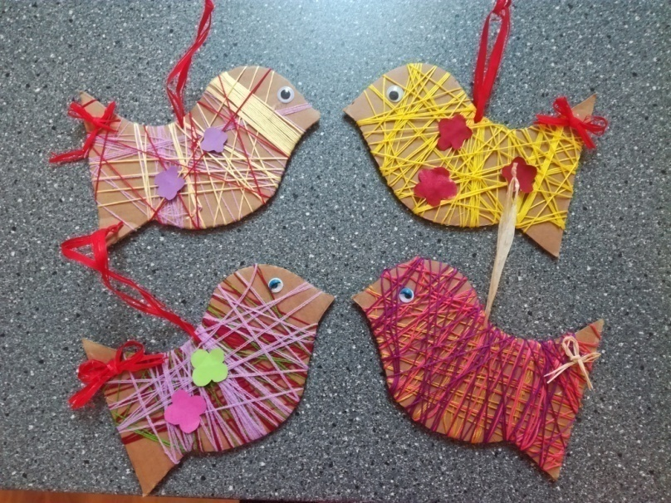
Vítá Vás Buona Strada, s.r.o.
Villa Toscana
Denní stacionář pro seniory a zdravotně postižené
Venušina 544/6, Liberec – Staré město

Slide 2
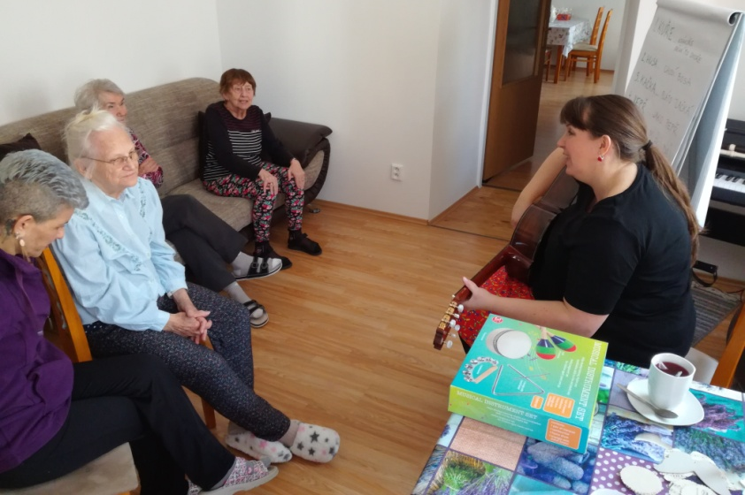
Služby podle zákona o sociálních službách
muzikoterapie
nácviky
ruční práce
poradenství
Poskytujeme službu Denní stacionář:
a) pomoc při zvládání běžných úkonů péče o vlastní osobu
b) pomoc při osobní hygieně nebo poskytnutí podmínek pro osobní hygienu
c) poskytnutí stravy
d) výchovné, vzdělávací a aktivizační činnosti
e) zprostředkování kontaktu se společenským prostředím
f) sociálně terapeutické činnosti
g) pomoc při uplatňování práv, oprávněných zájmů a při obstarávání osobních záležitostí
trénink paměti
canisterapie
oslavy

Slide 3
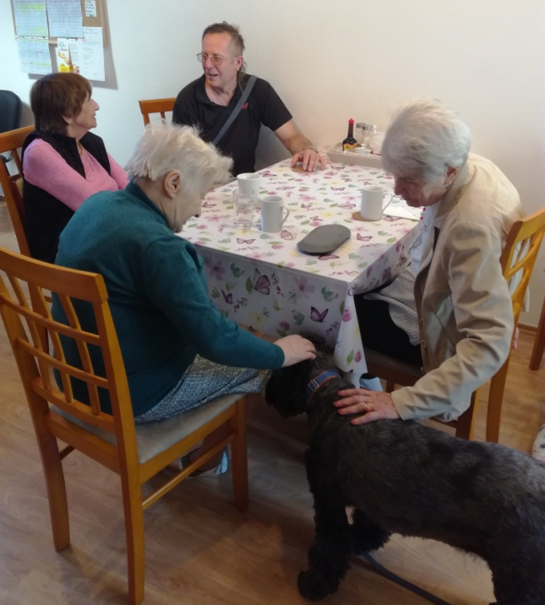
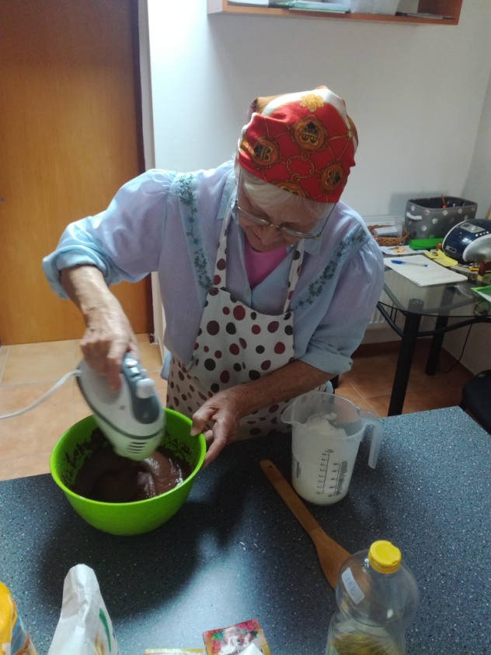
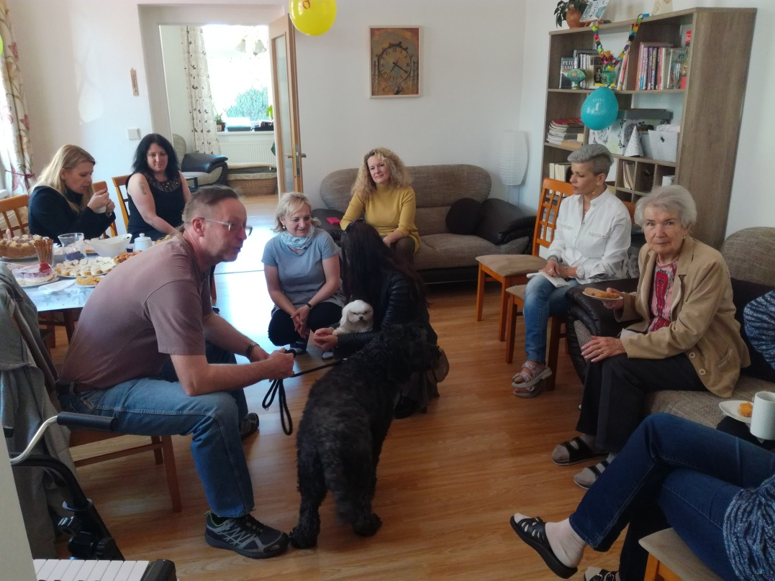
Stolujeme, připravujeme společně

Slide 4
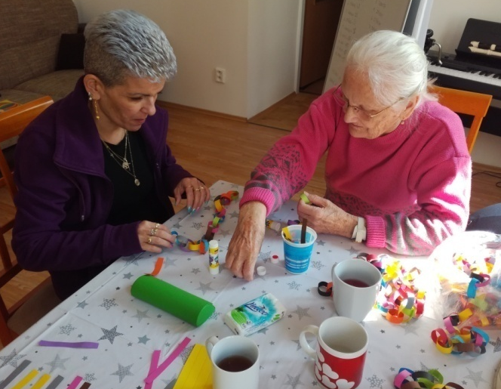
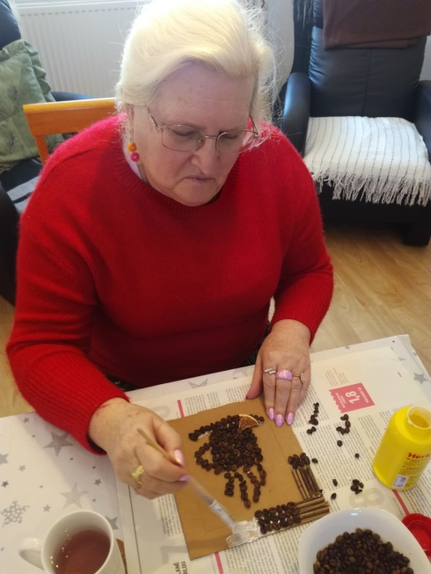
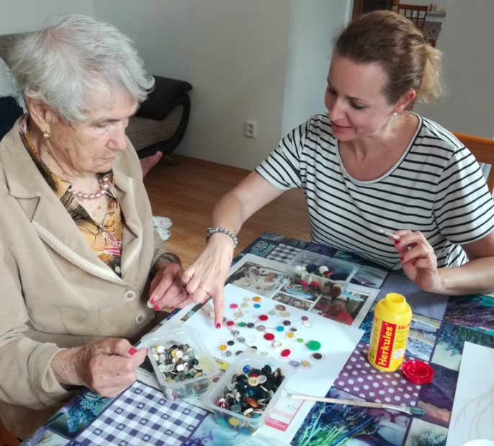
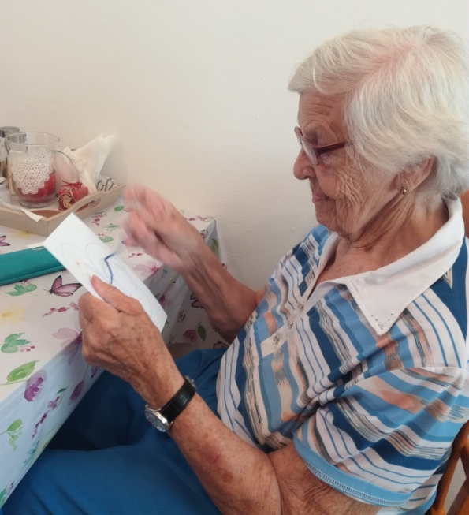
Ruční a výtvarné práce

Slide 5
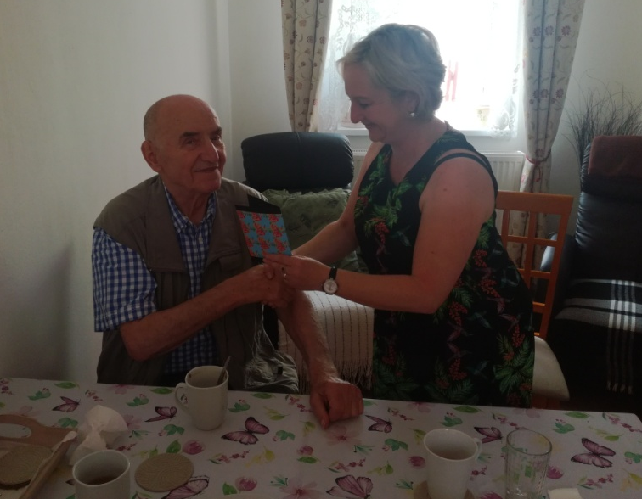
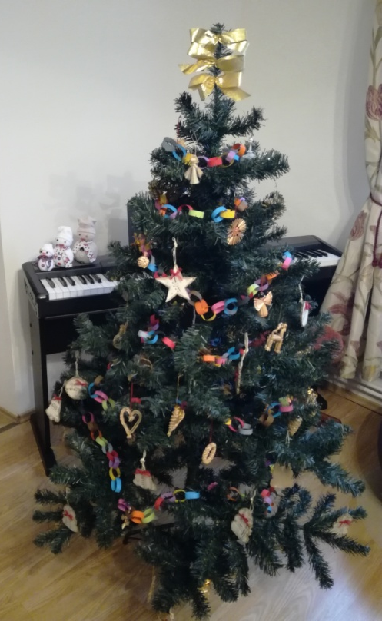
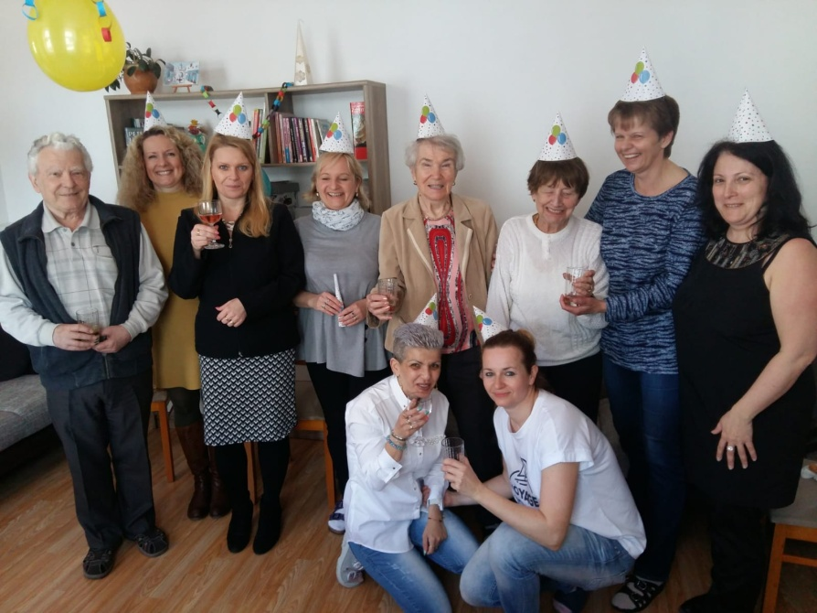
Výjimečné okamžiky sdílíme s ostatními

Slide 6
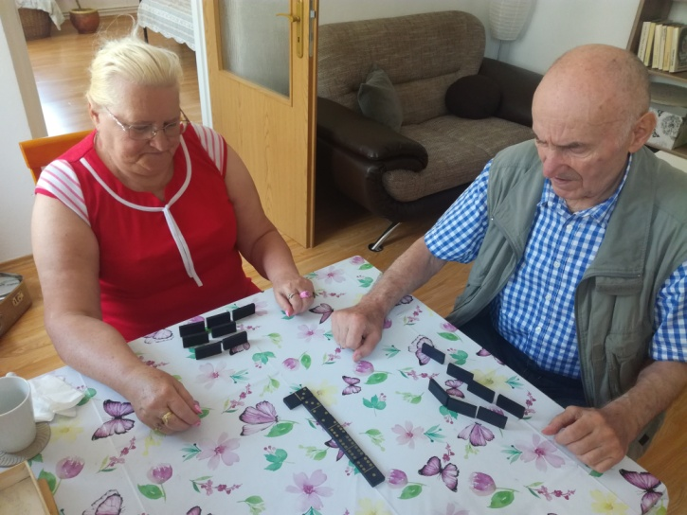
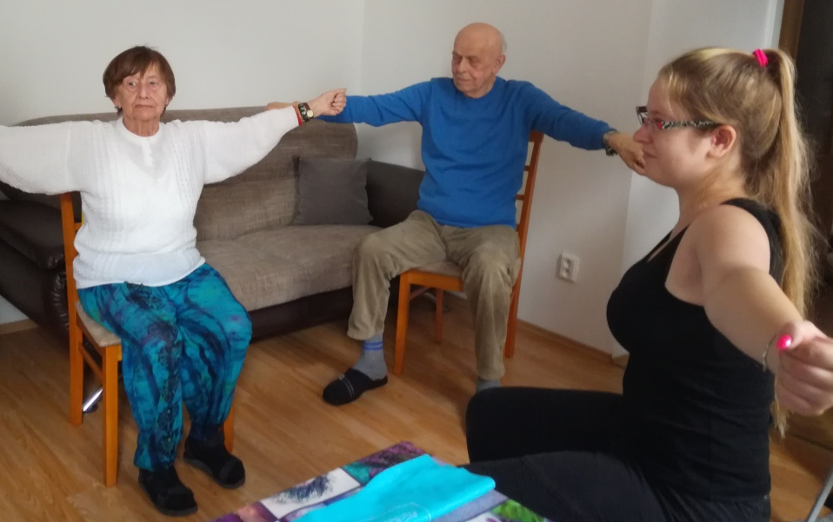
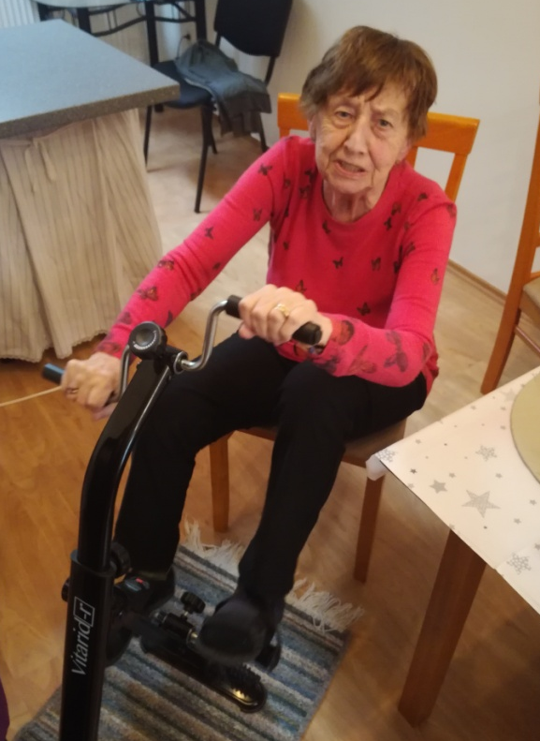
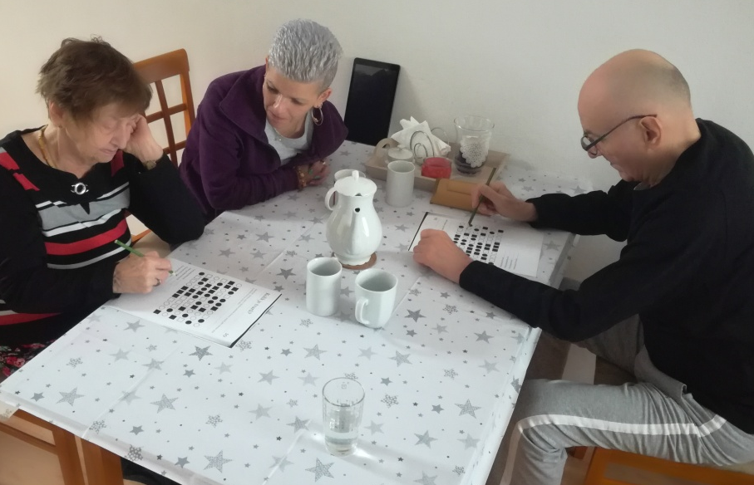
Reminiscenční terapie Trénink paměti, pohybová cvičení

Slide 7
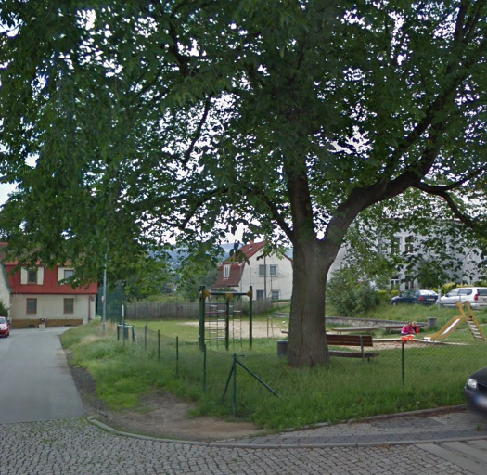
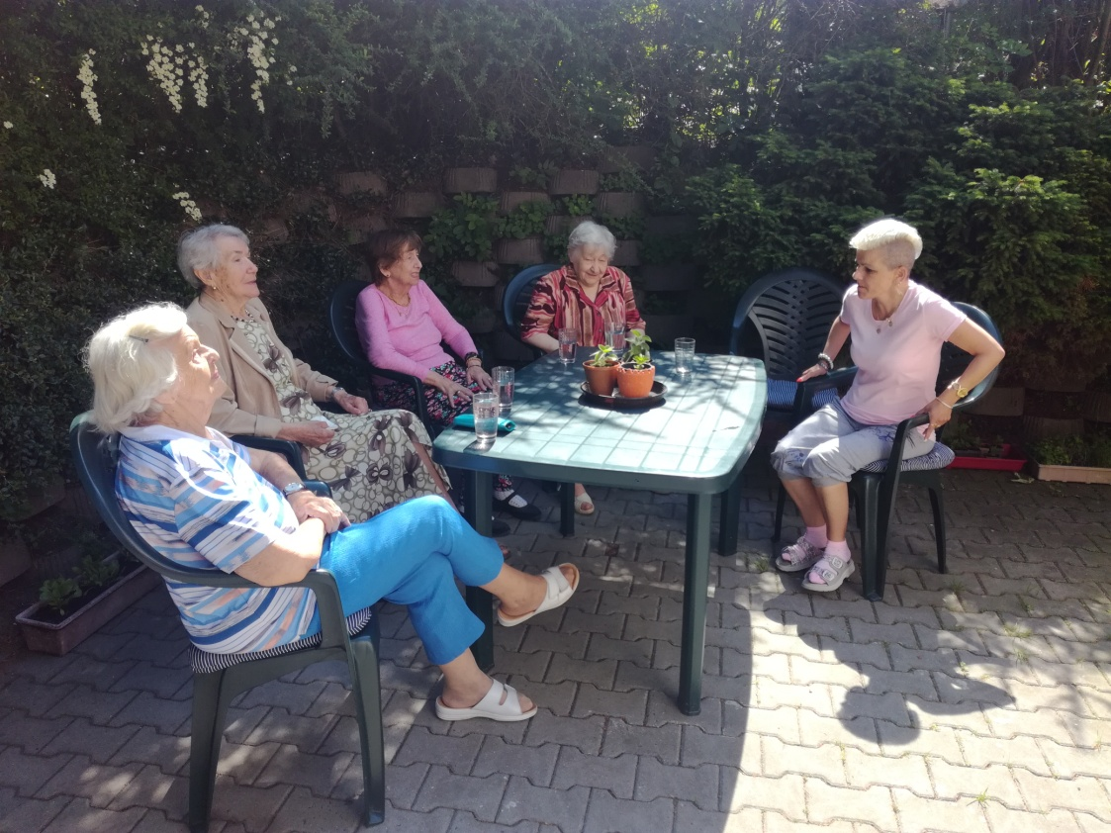
Relaxace v okolí domu procházky

Slide 8
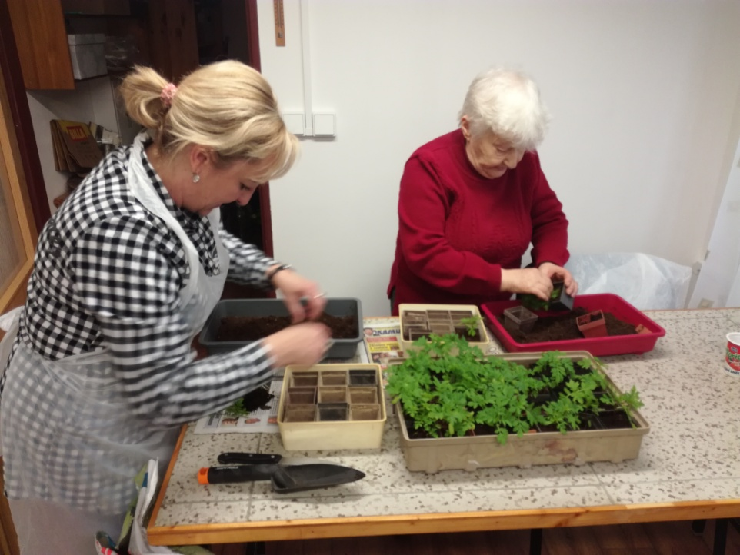
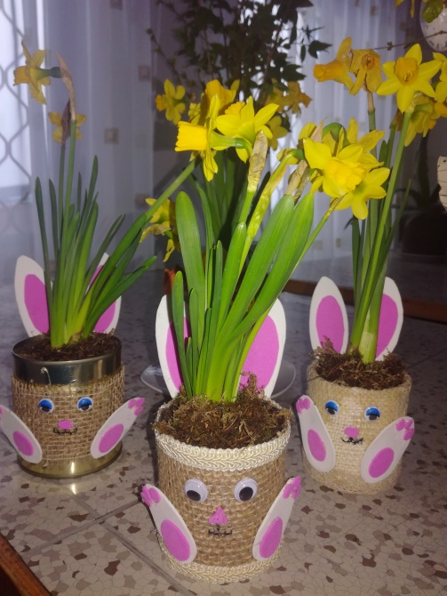
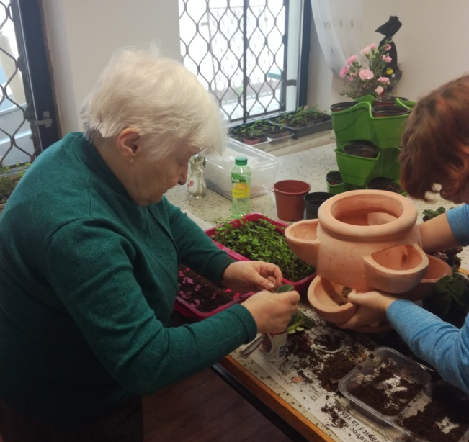
Zahradní terapie

Slide 9
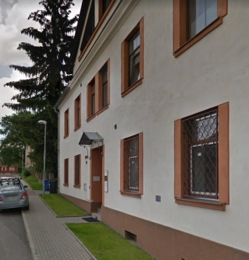
Ředitelka: Bc. Hana Hasoňová
Veřejný závazek společnosti Buona Strada s.r.o.
Poskytovat péči, citlivým a přátelským způsobem, pomáhat klientům žít důstojný a spokojený život, být jim oporou při začleňování do běžného života.
Dosáhnout maximální možné samostatnosti uživatelů v péči o sebe a obhájení sama sebe.
Organizace zaměstnává osoby se zdravotním omezením, hlásí se tak k principům sociálního podniku.
608 306 154 hana.hasonova@buonastrada.cz
IČO: 04570243 Identifikátor služby: 7885329
Zájemci volejte vedoucí přímé péče: Renata Šedivá- 773 841 813

Slide 10
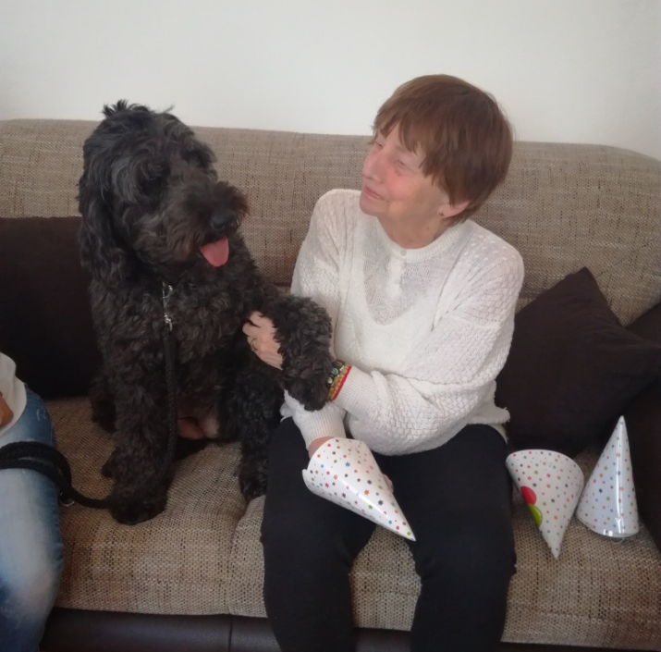
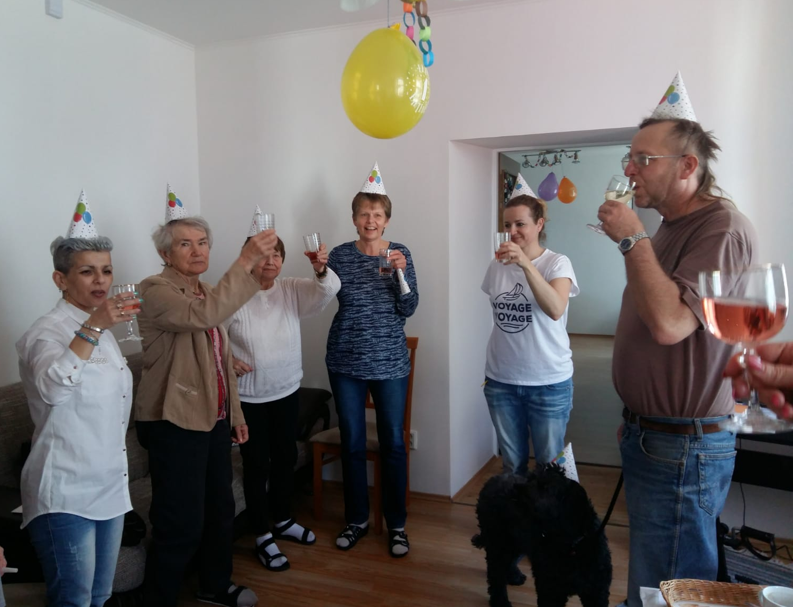
Děkujeme za pozornost!
Použití obrazového materiálu zdroj: Google obrázky, fotografie archiv organizace Buona Strada, s.r.o., 2019

